Slide 1
Четвёртая лекция
План
Соответствие эмпирического и теоретического распределений (графически).
Статистические гипотезы. Проверка статистических гипотез
Практика.
Графическое сопоставление эмпирического распределения ис нормальным. Сравнение по критерию ХИквадрат.
Доверительный интервал для среднего.

Slide 2
Соответствие теоретического и эмпирического распределений.
Для определения типа распределения по выборочным данным используются как количественные, так и графические методы.
Простейший способ - построение по имеющейся выборке гистограммы относительных частот и кривой плотности нормального распределения. Значительные отклонения от нормальности (сильная асимметрия, бимодальность) легко обнаруживаются на графике.

Slide 3
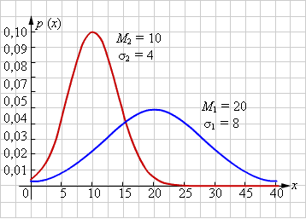
Если по эмпирическим данным вычислить а и σ , то можно построить соответствующее теоретическое распределение:

Slide 4
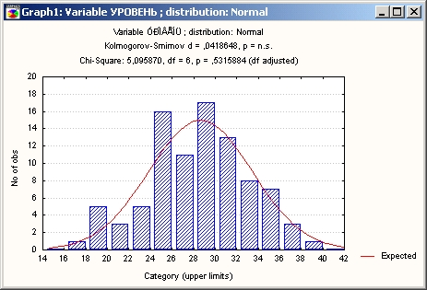

Slide 5
Для оценки соответствия имеющихся экспериментальных данных нормальному закону распределения целесообразно совместное использование графических и статистических методов. Графический метод позволяет выдвигать гипотезу о виде распределения, давать визуальную ориентировочную оценку расхождения или совпадений распределений.
1. Близость средней арифметической величины, медианы и моды указывает на вероятное соответствие изучаемого распределения нормальному закону.
2. При большом числе наблюдений (n > 100) {др. источники - 50} неплохие результаты дает вычисление выборочных эксцесса и асимметрии. Принято говорить, что предположение о нормальности распределения не противоречит имеющимся данным, если асимметрия лежит в диапазоне от -0,2 до 0,2, а эксцесс – от -1 до 1.

Slide 6
ТОЧЕЧНОЕ ОЦЕНИВАНИЕ ПАРАМЕТРОВ ГЕНЕРАЛЬНОЙ СОВОКУПНОСТИ
Оценка параметра называется точечной, если в качестве оценки берётся одно число, вычисляемое по определённым правилам по данным выборки.
Оценка параметра Q называется несмещённой, если математическое ожидание выборочного распределения Qвыбор равно величине оцениваемого параметра Q
M(Q выбор)=Q
Чаще всего параметрами являются генеральное среднее и дисперсия, а качестве оценки тогда используют выборочные характеристики: выборочное среднее и выборочную дисперсию.

Slide 7
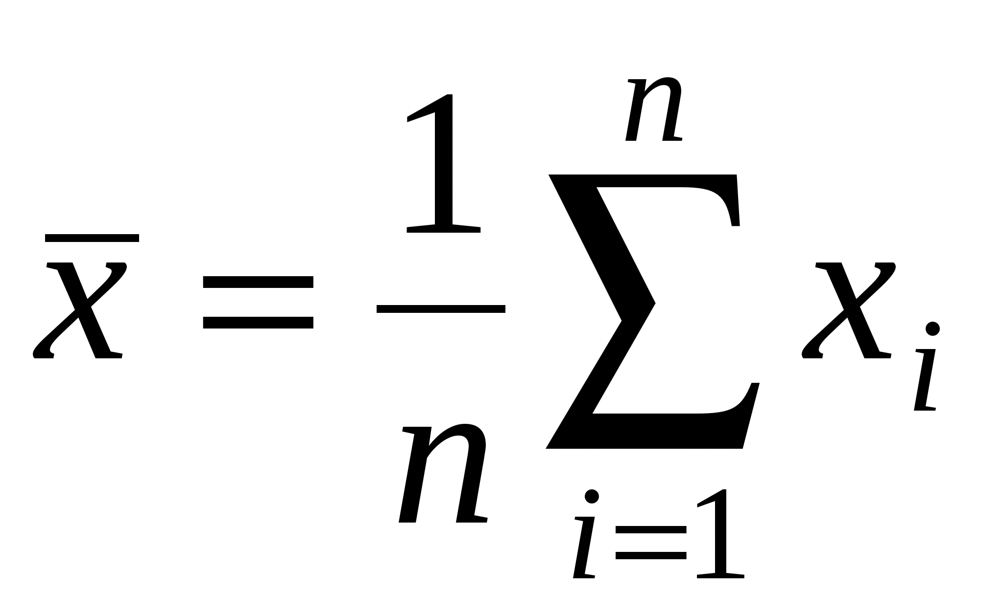
Оценкой математического ожидания является выборочное среднее – среднее арифметическое вариант:
Несмещенная оценка дисперсии вычисляется по формуле

Slide 8
ИНТЕРВАЛЬНОЕ ОЦЕНИВАНИЕ ПАРАМЕТРОВ ГЕНЕРАЛЬНОЙ СОВОКУПНОСТИ
В середине 20 века Дж.Нейман и и Э.Пирсон Egon Sharpe
для оценки параметров стали использовать не одно значение, а два, образующие т .н. доверительный интервал.
Суть: надо оценить параметр генеральной совокупности Q. Для этого вводятся два числа Q1 и Q2 , между которыми, как ожидается лежит величина искомого параметра.
Очевидно, чем больше интервал, тем больше вероятность, что он «накроет» значение оцениваемого параметра, и наоборот=> доверительная вероятность и доверительный интервал.
На практике применяются три порога

Slide 9
На практике применяются три порога довер. вероятности:
p = 0.95 при обычной ответственности;
p = 0.99 – при повышенной;
p = 0.999 при высокой.
Когда говорят, что интервал (Q1,Q2) с вероятностью p=0.95, например, накрывает Q, то это означает, что если бы исследователи повторяли извлечение выборок, то в 95% случаев значение попадало бы в этот интервал.
Реально – имеем одну выборку => есть вероятность ошибки. Эту вероятность, равную 1-Q , называют статистической значимостью.
Математики специальным образом строят доверительные интервалы для различных параметров.

Slide 10
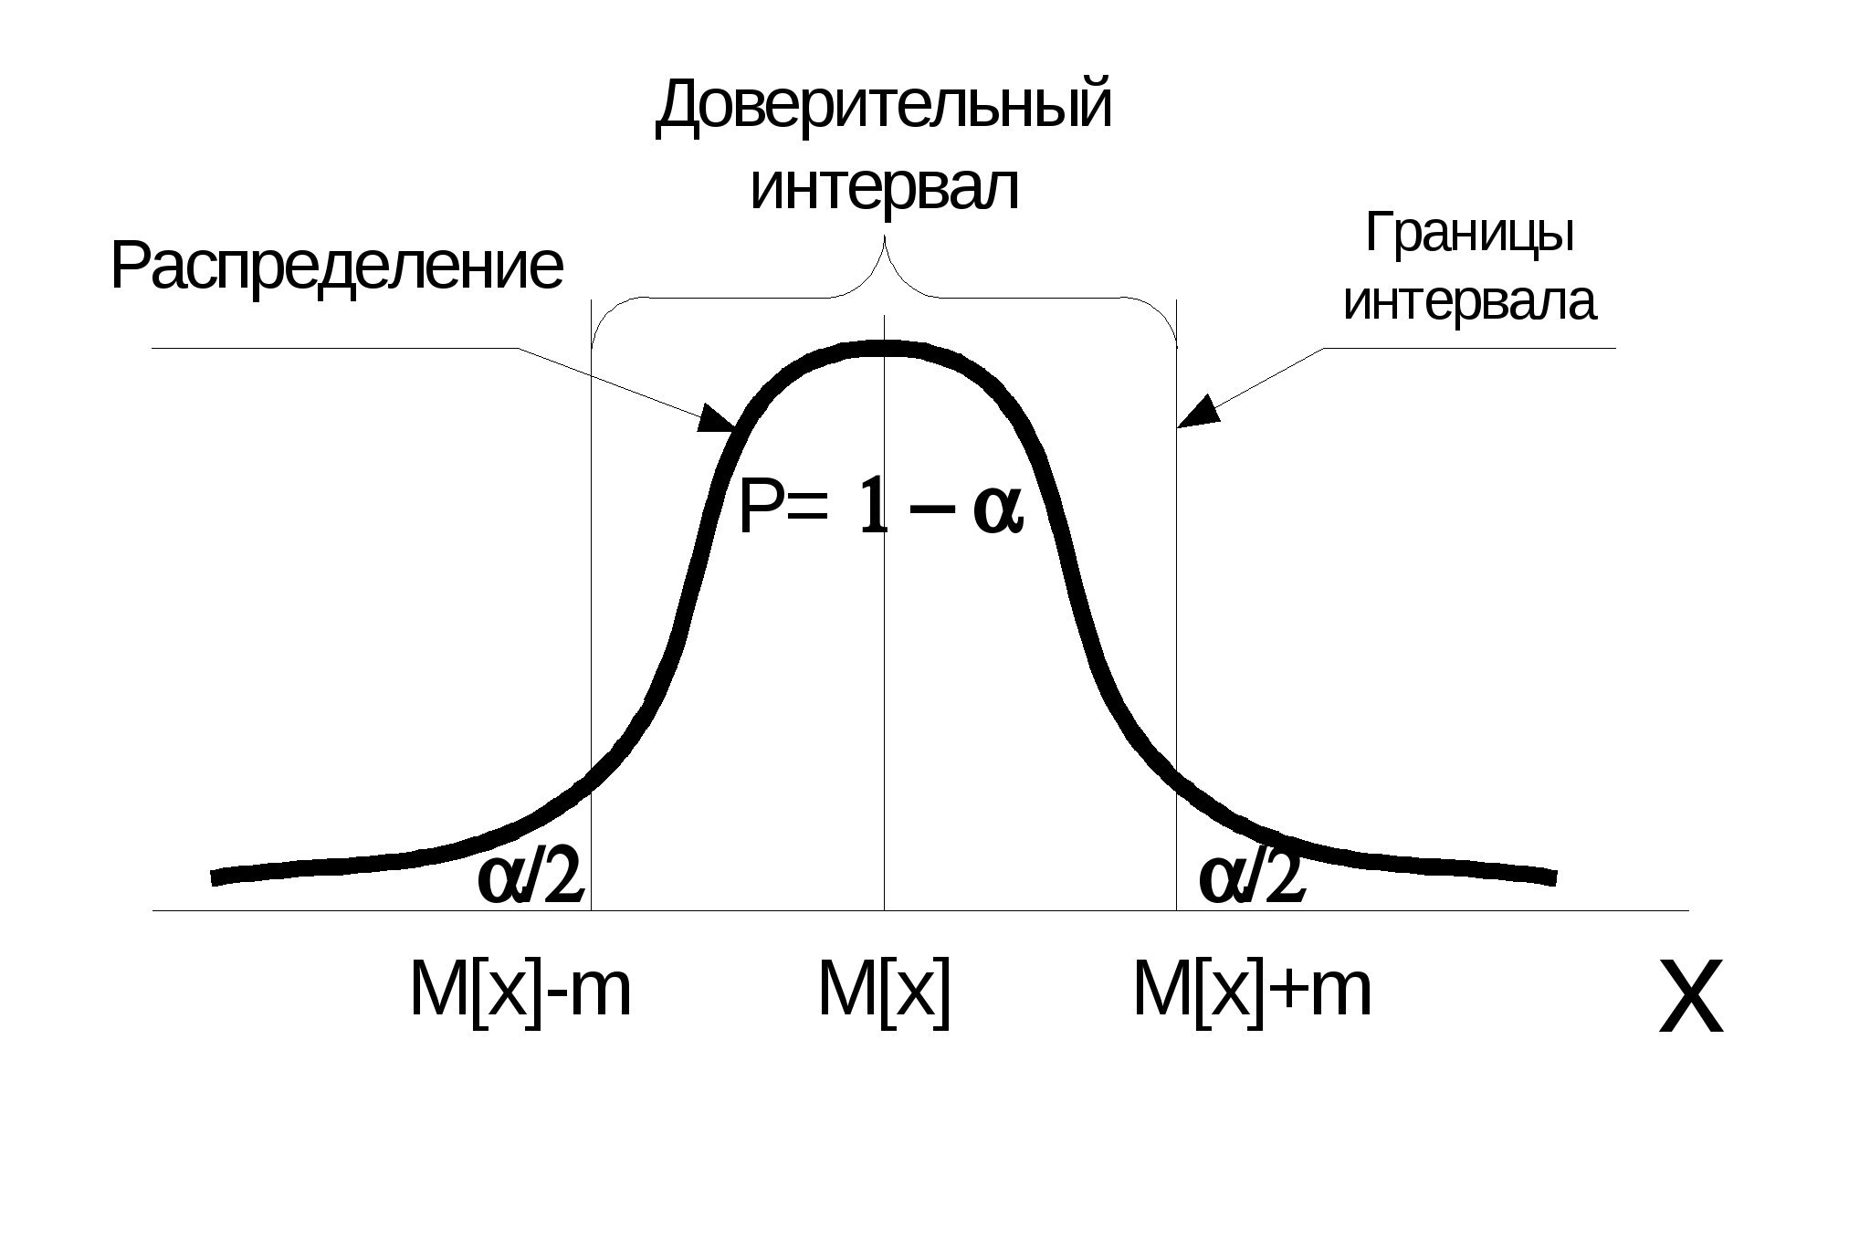
Пример построения доверительного интервала для математического ожидания. Доверительная вероятности численно равна площади центральной части криволинейной трапеции

Slide 11
СТАТИСТИЧЕСКАЯ ПРОВЕРКА СТАТИСТИЧЕСКИХ ГИПОТЕЗ
Понятия :
Статистическая гипотеза. Нулевая и конкурирующая, простая и сложная гипотезы
Ошибки первого и второго рода
Статистический критерий проверки нулевой гипотезы. Наблюдаемое значение критерия
Критическая область. Область принятия гипотезы. Критические точки

Slide 12
Статистическая гипотеза. Нулевая и конкурирующая, простая и сложная гипотезы
Статистической называют гипотезу о виде неизвестного распределения, или о параметрах известных распределений.
Например, статистическими являются гипотезы:
1. генеральная совокупность распределена по закону Пуассона;
2. дисперсии двух нормальных совокупностей равны между собой.

Slide 13
Статистическая гипотеза. Нулевая и конкурирующая, простая и сложная гипотезы
Наряду с выдвинутой гипотезой рассматривают и противоречащую ей гипотезу. Если выдвинутая гипотеза будет отвергнута, то имеет место противоречащая гипотеза.
Нулевой (основной) называют выдвинутую гипотезу Н0,.
Конкурирующей (альтернативной) называют гипотезу H1 которая противоречит нулевой.
Пример. H0:а=10; Н1:а не равно 10.

Slide 14
Статистическая гипотеза. Нулевая и конкурирующая, простая и сложная гипотезы
Различают гипотезы, которые содержат только одно и более одного предположений.
Простой называют гипотезу, содержащую только одно предположение
Сложной называют гипотезу, которая состоит из конечного или бесконечного числа простых гипотез
Пример, сложная гипотеза Н: X > 5 состоит из бесчисленного множества простых вида
Н1: Х =b1,-, где bi—любое число, большее 5.

Slide 15
Ошибки первого и второго рода
Ошибка первого рода состоит в том, что будет отвергнута правильная гипотеза.
Ошибка второго рода состоит в том," что будет принята неправильная гипотеза.
Например, если отвергнуто правильное решение «продолжать строительство жилого дома», то эта ошибка первого рода повлечет материальный ущерб; если же принято неправильное решение «продолжать строительство», несмотря на опасность обвала стройки, то эта ошибка второго рода может повлечь гибель людей. Можно привести примеры, когда ошибка первого рода влечет более тяжелые последствия, чем ошибка второго рода.

Slide 16
Ошибки первого и второго рода
Вероятность совершить ошибку первого рода
называют уровнем значимости. Наиболее часто уровень значимости принимают равным 0,05 или 0,01. Если, например, принят уровень значимости, равный 0,05, то это означает, что в пяти случаях из ста имеется риск допустить ошибку первого рода (отвергнуть правильную гипотезу).

Slide 17
Статистический критерий проверки нулевой гипотезы. Наблюдаемое значение критерия
Для проверки нулевой гипотезы используют специально подобранную случайную величину K, точное или приближенное распределение которой известно
(обозначают по-разному, в зависимости от распределения: Т—по закону Стьюдента, ХИ2 — по закону «хи квадрат»)
Статистическим критерием называют случайную величину К, которая служит для проверки нулевой гипотезы.

Slide 18
Статистический критерий проверки нулевой гипотезы. Наблюдаемое значение критерия
Для проверки гипотезы по данным выборок вычисляют частные значения входящих в критерий величин и таким образом получают частное (наблюдаемое) значение критерия.
Наблюдаемым значением К_{набл}
называют значение критерия, вычисленное по выборкам.

Slide 19
Критическая область. Область принятия гипотезы. Критические точки
Критической областью (обл. отклонения) называют совокупность значений критерия, при которых нулевую гипотезу отвергают. Областью принятия гипотезы называют совокупность значений критерия, при которых гипотезу принимают.

Slide 20
Критическая область. Область принятия гипотезы. Критические точки
Основной принцип проверки статистических гипотез можно сформулировать так: если наблюдаемое значение критерия принадлежит критической области —гипотезу отвергают, если наблюдаемое значение критерия принадлежит области принятия гипотезы — гипотезу не отвергают. Рисунки с сайта http://dvo.sut.ru/libr/opds/i130hodo_part1/3.htm

Slide 21
Логика проверки гипотез
(она напоминает логику доказательства от противного) состоит в следующем.
Предполагается, что проверяемая нулевая гипотезой H0 верна.
В предположении, что H0 верна, ищется распределение вероятностей некоторой функции g(х₁, х₂,...,х_{n}) от значений выборки, называемой статистикой критерия (правило проверки гипотезы принято называть критерием)

Slide 22
Логика проверки гипотез
В области значений этой статистики выделяется некоторая область W, называемая критической областью, такая, что вероятность попадания выборочного значения статистики g в эту область не превосходит заданного малого значения , называемого уровнем значимости критерия (обычно полагают равным 0.05 или 0.01).

Slide 23
Логика проверки гипотез
Если для данной конкретной выборки g попадает в критическую область W, то гипотеза H0 отвергается (говорят - "отвергается на уровне значимости альфа "), поскольку вероятность этого события при верной H0 мала.
Если же g не попадает в критическую область W, то говорят, что "гипотеза H0 не отвергается на уровне значимости альфа " (или - "полученные данные не дают оснований отвергнуть гипотезу H0 на уровне значимости альфа ").

Slide 24
Поскольку можно разными способами задать статистику критерия g(х1, х2, ..., хп), а для заданной статистики можно разными способами выбрать критическую область W, то их выбирают такими, чтобы полученный критерий был наиболее мощным.
Мощность критерия - это вероятность принятия при применении данного критерия альтернативной гипотезы H1 при условии, что она верна. Очевидно, что при фиксированной ошибке 1-го рода (ее мы задаем сами, и она не зависит от свойств критерия) критерий будет тем лучше, чем больше его мощность (т.е. чем меньше ошибка 2-го рода).

Slide 25
Критерий согласия
Большое значение имеет сопоставление фактических кривых распределения с теоретическими. В большинстве случаев при решении реальных задач закон распределения и его параметры неизвестны. В то же время применяемые стат. методы в качестве предпосылок требуют определённого закона распределения.
Гипотезы о распределениях
Выдвигается предположение о том, что распределение в генеральной совокупности подчиняется какому-то определенному закону. Проверка гипотезы состоит в том, чтобы на основании сравнения фактических (эмпирических) частот с предполагаемыми (теоретическими) частотами сделать вывод о соответствии фактического распределения гипотетическому распределению.

Slide 26
Теоретическое распределение может быть выражено аналитически - формулой.
Например, нормальное
Следовательно, кривая нормального распределения может быть построена по двум параметрам - средней арифметической ϻ и
среднему квадратическому отклонению σ

Slide 27
Среди критериев согласия большое распространение получил непараметрический критерий χ2 (хи-квадрат). Он основан на сравнении эмпирических частот интервалов группировки с теоретическими (ожидаемыми) частотами, рассчитанными по формулам нормального распределения.
Для его применения желательно иметь не менее 40 выборочных данных, сгруппированных не менее чем в 7 интервалов, в каждом из которых находится хотя бы 5 наблюдений.
Следует отметить еще раз, что принятие основной гипотезы не означает еще ее верности. Сколько-нибудь уверенно о нормальности распределения можно судить, лишь если имеется большое (больше 100, лучше порядка 1000) данных.

Slide 28
В Excel критерий хи-квадрат реализован в функции ХИ2ТЕСТ(фактический_интервал;ожидаемый_интервал) ), аргументами которой являются диапазон экспериментальных частот и диапазон теоретических частот для соответствующих интервалов.
Функция ХИ2ТЕСТ вычисляет вероятность совпадения наблюдаемых (фактических) значений и теоретических (гипотетических) значений. Интерпретация. Если вычисленная вероятность ниже уровня значимости (0,05), то нулевая гипотеза отвергается и утверждается, что наблюдаемые значения не соответствуют нормальному закону распределения. Если вычисленная вероятность близка к 1, то можно говорить о высокой степени соответствия экспериментальных данных нормальному закону распределения.

Slide 29
Теоретические частоты вычисляются при помощи функции НОРМРАСП(х;среднее;станд_откл;интегральная). Здесь среднее – математическое ожидание теоретического распределения, в данном случае совпадает с выборочным средним; станд_откл – среднее квадратическое отклонение теоретического распределения, в данном случае берется оценка по выборочным данным; интегральная – логическое значение, следует поставить 1 чтобы получить интегральную функцию распределения.

Slide 30
Критическая область. Область принятия гипотезы. Критические точки
Критическими точками (называют точки, отделяющие критическую область от области принятия гипотезы. Различают одностороннюю (правостороннюю или левостороннюю) и двустороннюю критические области.
Правосторонней: К >= kкрит, где kкрит — положительное число Односторонней называют правостороннюю или левостороннюю критическую область.
Двусторонней называют критическую область, определяемую неравенствами
К<k1 и К > k2, где k2 > k1.

Slide 31
Из майера
1. с. 26-27 смысл норм расп слайд 3
2. стр 27 о пользе норм расп слайд 4слайд 3
3. с.36 надо ли сравнение мер средних???
Пример со стр 45 соответствие норм расп взяла своё из Гельмана сделано в таблицах
Стр 153 Гельман о функциях Excel – на лаб.
И два файла из спецкурса и таблица Excel
статГипотезы

